Slide 1

AVTOMOBILLARDA TASHISH VA HARAKAT XAVFSIZLIGINI TASHKIL ETISH ASOSLARI
12 – Mavzu: Yuk tashishni tashkil etish tizimlari. Har xil o'lchamdagi yirik yuklarni tashish.
[Organizing vehicle transportation and traffic safety] week12 - Shipping organization systems. Transportation of large cargoes of various sizes.
Prof. Nurdinov Murodali
AndMI 2023-2024

Slide 2

Rеja:
12.1. Tashish paytida yukga ta'sir qiluvchi asosiy kuchlar.
12.2. Transport vositasi kuzoviga yuklarni joylashtirish va mahkamlash.
12.3. Ortish-tushirish va tashish jarayonida yuklarga ta’sir etuvchi
omillar.
Henderson K. (Published on November 5, 2015). Pink Japanese truck. Free to use under the Unsplash License https://unsplash.com/photos/Pj6TgpS_Vt4
Tayanch so‘z va iboralar: solishtirma inersiya kuchlari, avtomashinalarning to‘qnashuv holati, yon inersiya kuchlari, vertikal inersiya kuchlari, yukga kuchlarni ta’siri, ishqalanish kuchlari, shamol yuki.

Slide 3

Yuklarni joylashtirish va mustahkamlash usullarini aniqlashda uning massasi bilan bir qatorda quyidagi kuchlar va yuklanishlarni hisobga olish kerak:
- avtopoyezdning tezlashishi va sekinlashishi jarayonida harakatlanish paytida, manyevrlar paytida va kamardan demontaj paytida kuzovlarning to‘qnashuvi paytida paydo bo‘ladigan bo‘ylama inertsiya kuchi;
- avtopoyezdning harakatidan kelib chiqadigan va yo‘lning egri chiziqlariga va o‘tish qismlariga to‘g‘ri kelganda paydo bo‘ladigan ko‘ndalang inersiya kuch;
- harakatlanayotgan avtopoyezdning tebranishi paytida tezlanish natijasida vujudga kelgan vertikal inersiya kuchi;
- shamol yuki;
- ishqalanish kuchi.
Inersiya kuchlarini qo‘llash nuqtasi yukning og‘irlik markazi, shamol kuchlari esa yukning shamol yuzasining markazidir.
CHUTTERSNAP. (Published on May 10, 2017). Busy cargo port.
Free to use under the Unsplash License. https://unsplash.com/photos/eqwFWHfQipg

Slide 4
Solishtirma inersiya kuchlari.
Bu kuchlar avtopoyezdlar harakatining o‘tish rejimlarida, manyevrlar va tepaliklardan demontaj paytida, shuningdek, harakatlanayotgan avtopoyezdning tebranishi paytida paydo bo‘ladi. Bunday hollarda, tashish tezligi o‘zgaradi va yukga tezlashuv (sekinlashuv) natijasida paydo bo‘lgan inersiya kuch ta'sir qiladi.
Avtopoyezdlar to‘qnashganda, tirkama va yarim tirkama tyagachga yaqinlashganda, avtopoezd harakatlana boshlaganda va pastga tushganda, beqaror sekinlashishi rejimi, manyevralar, tepalikdan demontaj qilinayotgan kuzovlar va kuchsiz zarba, harakatlanuvchi tarkib va yukga ta'sir qiluvchi inertsional kuchlar bo‘lishi mumkin. Avtopoyezdlarni tormozlashning barqaror holatida paydo bo‘ladi.

Slide 5

Kuzovlarning to‘qnashuvidan kelib chiqadigan yukning bo‘ylama tezlashishi asosan to‘qnashgan avtomashinalarning m₁ va m₂ massalariga, avtomatik biriktirgichlarning tortish tishli uzatmalarining qattiqligiga, mahsulotlarni mahkamlashning qattiqligiga, to‘qnashuvgacha kelayotgan avtomobilning tezligiga (avtomashinalarning to‘qnashuv tezligi) bog‘liqdir.
1-rasm. Tirkamalarning to‘qnashuv holatining sxemasi

Slide 6
Yuk avtomobillari to‘qnashganda mahsulotlarning eng noqulay ta'siri. Avtopezdlarda, shuningdek stantsiyalarda ishlov berish paytida bo‘ylama ta'sirlar kuzovga u yoki bu tomondan uzatilishi mumkin. Avtopoezdlar shuningdek takroriy zarbalar ta'sirini boshdan kechirishadi, ular birin-ketin bir yo‘nalishda yurishadi va yuk bir yo‘nalishda harakatlanishga intiladi. Avtopoyezddagi tirkama (yarim tirkama) lar soni bo‘yicha ham, intensivligi bo‘yicha ham tengsiz ta'sirga ega ekanligi aniqlandi. Ularning eng ozi tagach boshidagi tirkamalar tomonidan sinovdan o‘tkaziladi (10 ga yaqin kuzovgacha). Avtopoyezdning oxiridagi tirkama (yarim tirkama) bo‘ylama zarbalarni boshiga qaraganda bir necha baravar ko‘proq olishadi. Avtopoyezd boshidagi tirkama (yarim tirkama) larda tovarlarning bo‘ylama tezlashishi ham ohiridan kam. 1000 km masofa yurganda, mahsulotlarning kuzovga nisbatan harakatlanishi mumkin bo‘lgan harakatlanish rejimidagi o‘zgarishlar soni sinovlar paytida tirkama (yarim tirkama) larning avtopoyezd boshida joylashganligi uchun 33 ta, o‘rtada 132 ta, oxirgi uchdan birida 334 tani tashkil etdi. Yukni avtopoyezdning ohirgi qismida boshidan ko‘ra mahkamlash ishlari yuqoriroq bo‘lishi kerak.

Slide 7
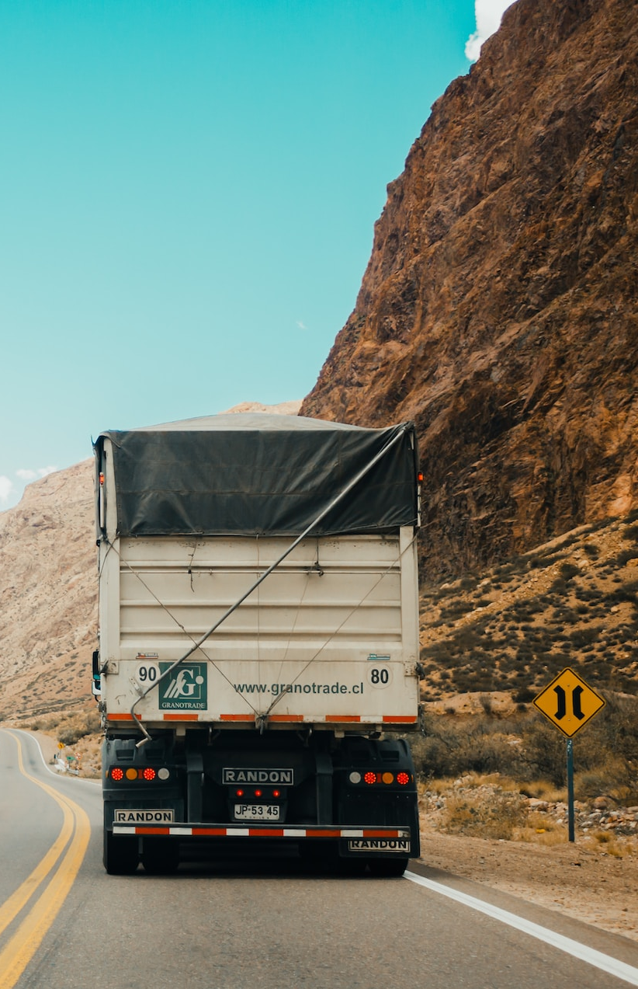
Avtopoyezdlarda tirkamalar va ulardagi yuklar harakatlanishni boshlash, tormozlash, joylashish, avtopoyezd tezligining oshishi bilan silkinish va uning tezligining pasayishi bilan tebranishlar natijasida ta'sir ko‘rsatadi. Yuk avtomobillari kuzoviga sezilarli zarba ta'sirlari har doim ham yukning barqarorligiga salbiy ta'sir ko‘rsatmaydi, aksariyat hollarda bunday zarbalar zarba to‘lqini tirkamadan o‘tayotganda avtopoyezd o‘rtasida paydo bo‘ladi. Eksperimental ma'lumotlarning tahlili shuni ko‘rsatdiki, avtopoyezdlarning tez-tez to‘qnashuvi va qo‘zg‘alishi tez-tez uchraydi, bu esa kuzovdagi yukni tormozlash va to‘xtashdan ko‘ra avtopoyezdning kabinasiga qarab siljitadi.
Abreu R. (Published on February 19, 2018). truck in between the mountains. Free to use under the Unsplash License. https://unsplash.com/photos/lq9PxpwDZUk

Slide 8
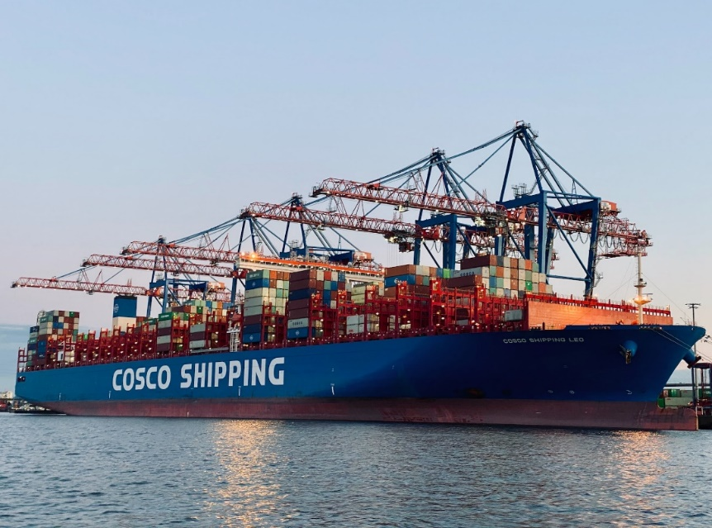
Yurish paytida tirkamalar nafaqat tepaliklarga harakatlanayotganda, balki yuk avtomobillarini pastki tomon jo‘nash paytida ham muhim bo‘ylama ta'sirga ega. Avtomatik bog‘lanishdagi kuchlarni va avtopoyezdlarda qayd etilgan bo‘ylama
tezlashuvlarni, shuningdek, tirkamalarning zarba sinovlari paytida (bundan keyin "zarba sinovlari" deb ataladi) taqqoslab, biz avtopoyezdlarda xuddi shu ta'sirlar to‘qnashuvlar paytida normal ish sharoitida sodir bo‘lishi mumkin degan xulosaga kelishimiz mumkin. soatiga 4-5 km gacha bo‘lgan avtomobillar.
Meissner J. (Published on July 28, 2020). Outer Harbor, Hamburg, Germany. Free to use under the Unsplash License. https://unsplash.com/photos/oGafvInnHlY

Slide 9
Yon va vertikal inersiya kuchlari.
Harakat paytida yuk bilan mashina tanasi yo‘l va harakat tarkibining o‘zaro ta'siri tufayli murakkab tebranuvchi harakatlarni amalga oshiradi. Kuzov tebranishining asosiy rejimlari bu sakrash, chopish yoki pitching, yonma-yon parallel tebranish yoki lateral harakatlanish, yonboshlab siljish va tebranish. Avtomobil korpusi boshqa turdagi tebranishlarni ham bajaradi, ammo ular mahsulotlarning barqarorligiga sezilarli ta'sir ko‘rsatmaydi.
Yukga ta'sir etuvchi vertikal inersia kuchlar harakat tezligiga, yo‘l holatiga va boshqa omillarga bog‘liq. Transver gorizontal inersiya kuchi asosan harakatlanish tezligiga, tirkamalarning prujinali osma turiga, yukning kuzov ramasida joylashgan joyiga, yo‘lning holatiga va rejasiga bog‘liq.

Slide 10

Avtomobil egri chiziqlar bo‘ylab harakatlanayotganda, ko‘ndalang gorizontal inersiya kuchi bilan birga yukga markazdan qochirma kuch ham ta'sir qiladi, bu yuk avtomobilning tezligi va egri chiziq radiusiga bog‘liq. Shu bilan birga, tashqi yo‘lning ko‘tarilishi tufayli egri chiziqqa tortilib, egri chiziqqa qarab yo‘naltirilgan va markazdan qochiruvchi kuch ta'sirini asosan susaytiruvchi tortish kuchining gorizontal komponenti paydo bo‘ladi.
2-rasm. Kuzov yo‘lning egri kesimidan o‘tayotganda
yukga kuchlarni ta’sir sxemasi

Slide 11

Tashqi yo‘l h_{p} balandligi egri radiusi va ruxsat etilgan avtopoyezd tezligiga bog‘liq. 80-110 km/soat tezlikda turli xil yuklarning barqarorligini baholash bo‘yicha tadqiqotlar shuni ko‘rsatdiki, yuklarni avtomobil bo‘ylab siljitish yo‘lning egri chiziqlarida ham, tekis uchastkalarida ham mumkin. Massa markazining (MM) tayanch sathidan balandligi uning proyeksiyasidan ushbu sirtga proyeksiyasidan eng qisqa masofaga va aylanadigan chetga nisbati birdan kattaroq bo‘lgan yuklar tebranishlarga uchraydi. Yon gorizontal va vertikal inersiya kuchlari avtomobillarda joylashgan yukga bir vaqtning o‘zida ta'sir qilishi mumkin.
Hochgesang J. (Published on January 14, 2020). Highway. Free to use under the Unsplash License. https://unsplash.com/photos/3-y9vq8uoxk

Slide 12
Ishqalanish kuchlari va shamol yuki.
Yukning kuzov yuzasida yoki boshqa yuklarning oldinga siljishiga ishqalanish kuchi to‘sqinlik qiladi, bu ko‘plab omillarga, shu jumladan aloqa qiladigan sirtlarning holati, kattaligi va harorati, bosimi, harakatlanish tezligiga bog‘liq. Yuklar, avtomobil tagida harakatlanayotganda paydo bo‘ladigan qarshilik nafaqat yuk va avtomobilning aloqa qiladigan sirtlari materiallariga, balki ularning holatiga ham katta darajada bog‘liq: ifloslanishi, surtma bilan qoplanishi va boshqalar. Aloqa yuzalarining moylash moylari, yog‘lar, mazut , shuningdek ularning namlanishi va muzlashishi ishqalanish kuchini keskin kamaytiradi. Sirtlarni qum bilan sepish, aksincha, ishqalanish kuchini oshiradi. Shu nuqtai nazardan, yukning yuzalarini va avtomobil tagini axloqsizlikdan, yog‘dan yaxshilab tozalash va ularni qum, metal qirindisi bilan sepish, shuningdek, boshqa vositalardan foydalanish kerak .

Slide 13

Yukka tushayotgan shamol yuki havo tezligiga, yuk yuzasining kattaligiga va uning holatiga bog‘liq. Yuklarni xavfsizligini hisoblashda shamolning ta'siri faqat yo‘l bo‘ylab yo‘nalishda hisobga olinadi. Bunday holda, shamol yuki yuk yuzasiga normal deb qabul qilinadi va 500 N /m² shamol bosimini hisoblashdan aniqlanadi.
Solishtirma inersiya kuch F_{sol} formula bo‘yicha aniqlanadi:
F_{sol} = a_{sol} Q_{yuk} (41)
bu yerda:
a_{sol} - 1 tonna yuk massasiga to‘g‘ri keladigan solishtirma inersiya kuch, ts / t.
Le J. (Published on June 10, 2020). Truck driving on the road. Free to use under the Unsplash License. https://unsplash.com/photos/mVqTumQH-c0

Slide 14
Solishtirma inersiya kuchining o‘ziga xos qiymatlari quyidagi jadvalda keltirilgan:
1-jadval
O‘rnatish turi | Brutto og‘irlikdagi o‘ziga xos solishtirma inersia kuch, ts/t
 | Bitta tirkama uchun |  | Ikkita tirkama uchun
 | 22 va undan kam | 94 | 44 va undan kam | 188
Elastik | 1,2 | 0,97 | 1,2 | 0,86
Murakkab (murvatli va payvandlangan ulanishlar) | 1,9 | 1,67 | 1,9 | 1,56

Slide 15

Gorizontal inertsiya kuchi F_{k}, ts, markazdan qochiruvchi kuch ta'sirini hisobga olgan holda, formula bo‘yicha aniqlanadi
F_{k} = a_{k} Q_{yuk} (42)
Bu yerda:
a_{k} - 1 tonna yuk massasiga to‘g‘ri keladigan ko‘ndalang inersiya kuch, ts / t.
Vertikal inersiya kuch F_{V}, tf, formula bo‘yicha:
F_{k} = a_{k} Q_{yuk} (43)
Bu yerda:
a_{v} - 1 tonna yuk massasiga to‘g‘ri keladigan ko‘ndalang inersiya kuch, ts / t.
Maxsus vertikal inertiya kuchi a_{v}, ts/t, formula bilan
a_{v} = 250+kl_{yuk} + $\frac{2.14}{Q_{yuk}^{o}}$ (44)

Slide 16
10 tonnadan kam yuki bo‘lgan avtomobilni yuklashda, qiymati 10 tonnani qabul qiladi, bitta mashinaga tayanch bilan yuklash uchun k koeffitsienti 5-10 ga, ikkita mashina uchun tayanch bilan olinadi.
Shamol yuki W, ts, formula bo‘yicha aniqlanadi
W=0.05S_{p} (45)
Bu yerda:
S_{P} - avtomobilning solishtirma o‘qidan o‘tuvchi vertikal tekislikda shamol ta'sirida bo‘lgan yuk sirtining proektsion maydoni, m² (silindrsimon sirt uchun bu maydon proektsiya maydonining yarmiga teng deb qabul qilinadi).

Slide 17
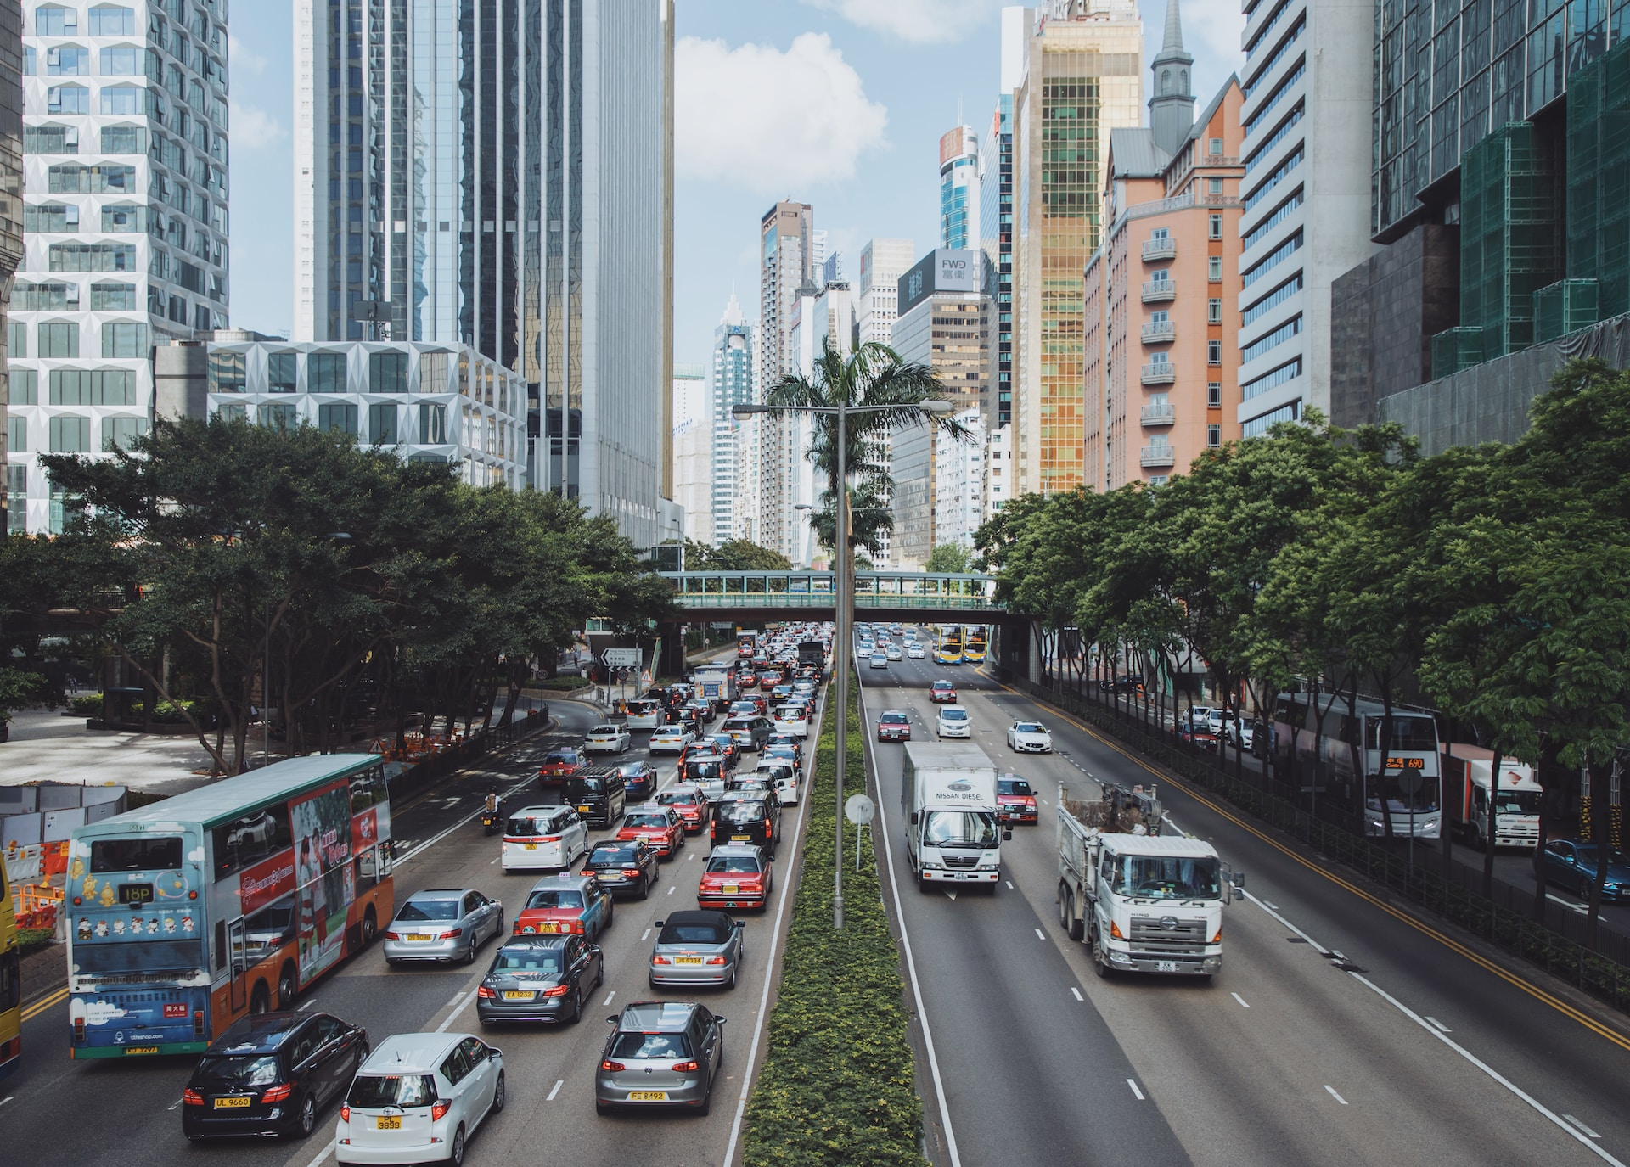
Wang C. (Published on July 23, 2018). Central, Hong Kong. Free to use under the Unsplash License https://unsplash.com/photos/3ttFTqPQs5A
12.2.Transport vositasi kuzoviga yuklarni joylashtirish va mahkamlash
Yuk tashish - bu murakkab jarayon bo‘lib, uni amalga oshirish davomida ko‘plab muhim fikrlarni hisobga olish kerak. Kamida yuk mashinasining orqasida mustahkamlangan yukni oling. Bu oddiy va sodda bo‘lgan oddiy jarayon bo‘lib tuyuladi. Darhaqiqat, tanadagi bo‘sh joy oqilona ishlatilishi va tashish paytida tovarlar buzilmasligi uchun siz yuklarni to‘g‘ri joylashtira olishingiz kerak. Bundan tashqari, tushirish jarayoni haqida oldindan o‘ylash kerak.

Slide 18
To‘g‘ri transport vositasini tanlash birinchidan, transport vositasining xususiyatlariga mos ravishda to‘g‘ri transport vositasini qanday tanlashni o‘rganishga arziydi. To‘g‘ri va vakolatli yondashuv keng tarqalgan xatolar va nazoratdan qochishga yordam beradi:
- xarajatlarni tejash ijara summasining avtomobil hajmi va tashish hajmiga bog‘liqligiga asoslanadi, agar siz ushbu fikrlarni hisobga olmasangiz, kutilganidan ko‘proq to‘lashingiz kerak bo‘ladi;
tovarlarni kengligi yopiq korpus ichida erkin joylashtirib, ularning barqaror joylashuviga erishish qiyin, siz maxsus mahkamlagichlardan foydalanishingiz kerak bo‘ladi;
tashiladigan ob'ektlar o‘rtasida bo‘sh joy etishmasligi ularning xavfsizligi va xavfsizligini oshirishga imkon beradi;
sig‘imga to‘ldirilgan mashina marshrutga borishi ehtimoldan yiroq, kam sonli kompaniyalar bunday mashinani tark etishga ruxsat berishadi; haddan tashqari yuklangan transport vositasi intensiv ravishda eskiradi va yo‘lda xavfli vaziyat yaratadi.

Slide 19
Yuk tashish uchun avtomashinani to‘g‘ri tanlab olishning dolzarbligi aniq bo‘lganda, siz rioya qilish kerak bo‘lgan asosiy qoidalarni ko‘rib chiqishga kirishingiz mumkin: Kichik tonnajli transport uchun mikroavtobuslar, kichik o‘lchamdagi yuk mashinalari va tanasi ochiq turdagi avtomobillar tanlanadi. Bunday transport odatda oziq-ovqat mahsulotlari, maishiy texnika va jihozlar, mebel, qurilish va ta'mirlash uchun materiallar, kichik pul o‘tkazmalarini o‘z ichiga oladi. O‘rta tonnajli transport og‘irligi bo‘yicha 10 tonnadan oshmasligi kerak. Katta hajmdagi transport 10 tonnadan ortiq og‘irligi bilan ajralib turadi. Bunday hollarda keng tanasi bo‘lgan avtoulovlardan foydalanish kerak. Siz tonajdan oshib ketolmaysiz. Bunday holda, transport manevrasi pasayadi. Ommaviy materiallar samosvallar yordamida tashiladi. Maxsus transport vositalarini maxsus transport vositalari yordamida amalga oshirish mumkin. Bu konteyner kemalari, tankerlar, sovutilgan furgonlar bo‘lishi mumkin. Tana tashqarisida yuklarni tashish butun uzunligining 1/3 qismidan oshmasligi kerak. Bu barcha transport vositalari uchun ruxsat etilgan maksimal yuk og‘irligi. Siz narsalarni diagonal qilib qo‘yishingiz mumkin yoki siz boshqa transport vositalarini qidirishingiz kerak. Yana bir muhim jihat - bu hududda avtoulovning o‘ziga xos xususiyatlariga ega bo‘lgan kross qobiliyati. Ushbu omil tajribasiz tashuvchi uchun o‘ylash qiyin va havaskor uchun bundan ham ko‘proq. Shu sababli, bunday nozikliklarni chindan ham qadrlaydigan tajribali tashuvchi bilan bog‘lanishga arziydi.

Slide 20
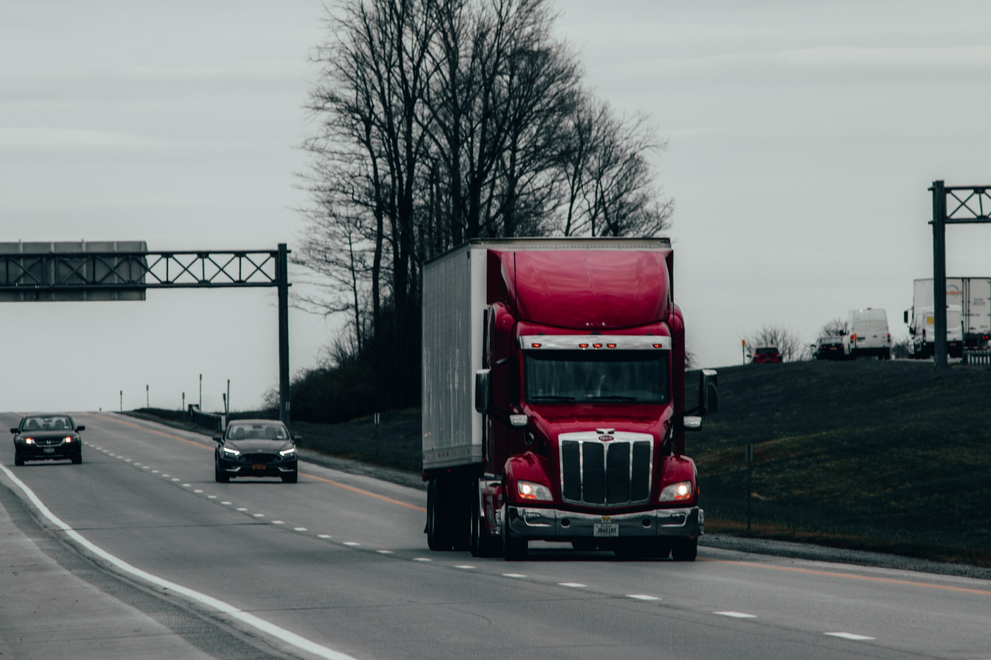
Qanday qilib yukni tanaga to‘g‘ri joylashtirish kerak? Siz yukni avtomobil tanasiga turli usullar bilan joylashtirishingiz mumkin. Ammo agar siz buni to‘g‘ri bajaradigan bo‘lsangiz, sayohatni foydali qilishingiz, tovarlarni butunligini saqlashingiz va ularning xavfsizligini ta'minlashingiz mumkin bo‘ladi. To‘g‘ri joylashtirilgan yuk, kamar kabi cheklovlar yordamida qo‘shimcha mahkamlashni talab qilmaydi. Bundan tashqari, keyingi tushirish tezroq va osonroq bo‘ladi. Tajribali tashuvchilar yuklarni tanaga joylashtirish jarayonida bir qator qoidalardan foydalanadilar: Yaxshilab va malakali rejalashtirilgan marshrut sizga tanada kichik va katta og‘irlikdagi engil va og‘ir yuklarni to‘g‘ri joylashtirishga imkon beradi. Avvalo og‘ir va katta narsalarni sho‘ng‘ish kerak. Keyin kichikroq tovarlarni joylashtirish allaqachon amalga oshirilgan. Bunday holda, avtoulovdagi bo‘sh joy oqilona va tejamkor foydalaniladi va sayohat imkon qadar foydali bo‘ladi. Tanadagi yukning joylashishi vaznning teng taqsimlanishini hisobga olgan holda amalga oshirilishi kerak.
Khalfalli Y. (Published on April 14, 2020). Truck.
Free to use under the Unsplash License https://unsplash.com/photos/xmWlqeYtcQQ

Slide 21
Agar og‘irlikning asosiy qismi tananing old qismiga to‘g‘ri kelsa, mashinani boshqarish qiyinlashadi. Og‘irligi rulni boshqarishga xalaqit beradi, bu esa avariyaga olib kelishi mumkin. Orqa tomonda to‘plangan vazn tanani siljishiga yordam beradi. Turli xil yuklarning o‘ziga xos xususiyatlari ularni yuklash tartibiga ta'sir qiladi. Masalan, shisha buyumlar doimo tepada bo‘lishi kerak. Mo‘rt narsalar birinchi bo‘lib olib kelinmaydi. Masalan, hech kim metall konstruktsiyalarni ko‘pikli yoki kengaytirilgan polistirol plitalarga yotqizmaydi. Turli xil yuklash usullaridan foydalanish: qo‘lda va sxemasidan. Ular yukning xususiyatlari va xususiyatlariga muvofiq tanlanadi. Agar tanasi to‘liq to‘ldirilmagan bo‘lsa, ob'ektlarni tuzatish kerak bo‘ladi, ayniqsa, mo‘rt yoki qimmatbaho narsalarni tashishda. Buning uchun maxsus kamarlardan foydalaniladi. Bo‘shliqlar va burchaklar quvurlar va rulonli buyumlar uchun ishlatiladi. Ular bunday yumaloq narsalarning tanasi atrofida harakatlanishiga yo‘l qo‘ymaydi. Hech kim avtomobilni haydovchisidan yaxshi bilmaydi. Uning maslahatlarini tinglash va ularni hisobga olish kerak. Agar yuklash to‘g‘ri bajarilgan bo‘lsa, transport vositasini tushirish osonroq va tezroq bo‘lishi kerak. Har bir alohida element kuzovdan osongina chiqarilishi kerak. Bu transport vositasining to‘g‘ri va to‘g‘ri yuklanganligining asosiy belgisidir.

Slide 22
Yo‘l harakati xavfsizligining yukni to‘g‘ri joylashishiga bog‘liqligi. Haydovchi yukni doimiy ravishda uning holati va tanadagi joylashuvi, mahkamlashning ishonchliligi kuzatib borishi kerak. Agar tashilgan tovarlar harakatlansa, bu transport harakatiga ta'sir qiladi. Bundan tashqari, bu holat baxtsiz hodisaga olib kelishi mumkin. Yuklarni nazorat qilish yuklash paytida, jo‘nashdan oldin va harakat paytida amalga oshirilishi kerak. Yuklash paytida quyidagi fikrlar kuzatilgan taqdirdagina harakat xavfsiz bo‘ladi: haydovchining ko‘rinishi cheklanmagan; transport vositasini boshqarish qiyin emas va uning barqarorligi buzilmaydi; tashqi yorug‘lik moslamalari va reflektorlarga to‘sqinlik qilinmaydi; yuk chang, shovqin va ifloslanish manbai emas; old, yon va orqa tomonlarning to‘liq ko‘rinishini ta'minlash kerak; tanadagi yuk og‘irligining teng taqsimlanishi. Agar yuqorida tavsiflangan talablardan kamida bittasi buzilgan bo‘lsa, haydovchi marshrutga kira olmaydi, chunki uning xavfsizligi va boshqa yo‘l harakati ishtirokchilari xavf ostida bo‘ladi.

Slide 23
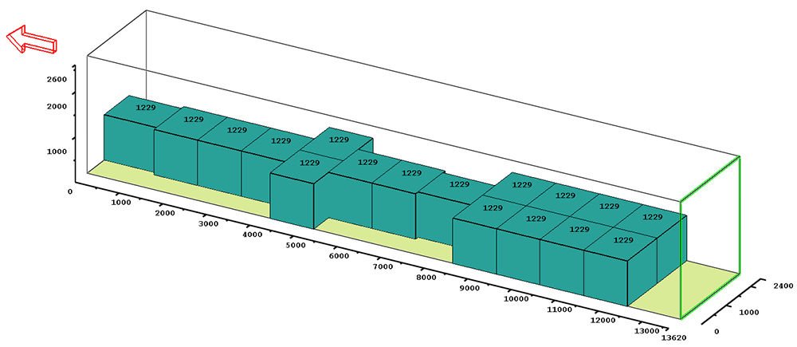
3-rasm. Yuklarni to`g`ri joylashtirish.
Ko‘rib turganingizdek, ob'ektlarni yuk tashish vositasida joylashtirish kabi oddiy masalada ham juda nozik narsalar, qoidalar va me'yorlar mavjud. Har qanday qoidabuzarlik harakat xavfsizligini pasayishiga olib keladi.

Slide 24

12.3. Ortish – tushirish va tashish jarayonida yuklarga ta’sir etuvchi omillar.
Yuklarni asosiy qismida tashish va saqlash jarayonida ichki va tashqi omillar ta'sirida sifat va miqdoriy o‘zgarishlar yuz berishi mumkin: yuklarning tashqi muhit bilan o‘zaro ta'siri, harakatlanish, yuk ortish va tushirish paytida yuklarga mexanik ta'sirlar, transport vositalarining tanasi va omborxonalarining nosozliklari tufayli.
Havoning namligi, harorati va gaz tarkibi, uning changligi, yorug‘ligi va tarkibida mikrobiologik shakllarning mavjudligi tovarlarning sifatiga katta ta'sir ko‘rsatadi. Ushbu omillar ta'sirida yuk massasida ma'lum turdagi mahsulotlarga xos bo‘lgan turli xil biokimyoviy, fizik-kimyoviy va mikrobiologik jarayonlar sodir bo‘lishi mumkin.
Atmosfera havosi quruq gazlar, suv bug‘lari va har xil gazlardan iborat aralashmadir.
Meissner J. (Published on July 28, 2020). Outer Harbor, Hamburg, Germany. Free to use under the Unsplash License. https://unsplash.com/photos/oGafvInnHlY

Slide 25
Quruq havoning zichligi 0°C haroratda va atmosfera bosimi 101,325 kPa = 760 mm simob ustunida 1,293 kg / m³ ni tashkil qiladi. Oddiy barometrik bosim 760 mm simob ustunida bo‘lgan havo harorati 20°C va nisbiy namligi 70% normal standart atmosfera deb nomlangan.
Havoda suv bug‘ining mavjudligi mutlaq namlik, namlik hajmi, nisbiy namlik va shudring nuqtasi bilan tavsiflanadi.
Agar yukning harorati shudring nuqtasiga teng yoki undan past bo‘lsa, unda kondensat (shudring) yukning ustiga havodan tushib, bir qator yuklarning (don, charm, metall buyumlar va boshqalar) shikastlanishiga olib keladi. Agar ko‘rib chiqilgan farq ijobiy bo‘lsa, unda yuk issiqlik va namlikni (qisqarishni) beradi, bu ham bir qator tovarlarning (teri, tola, quritilgan mahsulotlar, mevalar, sabzavotlar va boshqalar) texnologik xususiyatlarini, ko‘rinishini va sifatini yomonlashtiradi. Yukning harorati va havoning shudring nuqtasi orasidagi farq yukning harorat zahirasi deb ataladi. Ko‘pgina gigroskopik yuklarda yukning harorat zaxirasining o‘rtacha qiymati 5°C gacha ruxsat etiladi.

Slide 26

Yukga mexanik ta'sir statik va dinamik yuklar ko‘rinishida namoyon bo‘ladi.
Statik yuklar yig‘ma yuklarning pastki darajalarida maksimal qiymatlariga etadi.
Dinamik yuklar yuklarning alohida-alohida tushishidan, yuklarni tushirish va tushirish paytida transport vositalarining to‘qnashuvidan va transport vositalarining harakatlanishidan kelib chiqadi. Yuklarni aloqa joylarida shikastlanishdan himoya qilish uchun turli xil materiallardan yasalgan yostiqlar ishlatiladi.
Ruiter C. (Published on March 22, 2021). Sunset on Semi Truck. Free to use under the Unsplash License.
https://unsplash.com/photos/EmEQ6kK_5P0

Slide 27
Tashish va saqlash jarayonida turli xil omillar yukga ta'sir qiladi, bu esa yuk massasining miqdoriy va sifat o‘zgarishini keltirib chiqarishi mumkin. Barcha omillarni uch guruhga bo‘lish mumkin:
- yukning tashqi muhit bilan o‘zaro ta'siri (atrof-muhit harorati, namligi, havoning gaz tarkibi, changlanishi, yorug‘lik, mikroorganizmlarning mavjudligi). Ularning ta'siri ostida yukning asosiy qismida fizik-kimyoviy, biokimyoviy va mikrobiologik jarayonlar sodir bo‘lib, rivojlanishining oldini olish uchun ma'lum sharoitlarni yaratish kerak (harorat, namlik, yorug‘lik, sovutilgan tirkamalarda tashish va hk.).;
- tashish va ishlab chiqarish paytida yukga mexanik ta'sirlar (yuklarni bir-birining ustiga qo‘yishdan kelib chiqadigan va pastki qavatdagi yuklar uchun eng katta qiymatlarga ega bo‘lgan statik yuklar, dinamik - avtoulovlarning harakatlanishi va to‘qnashuvidan kelib chiqadi). Tovarlarni mexanik ta'sirlardan himoya qilish uchun turli xil yuk tashish konteynerlari, amortizatsiya yostiqchalari, OPSga olib borishda yuklarni xavfsizligi qo‘llaniladi.
- harakatlanuvchi tarkib va omborlarning qoniqarsiz holati (tirkamalar korpuslaridagi yoriqlar, tez buziladigan tovarlar uchun harorat rejimining buzilishi va boshqalar).

Slide 28

E`tiboringiz uchun rahmat!
Fewings N. (Published on March 9, 2018), aerial photography of gray concrete roads. Free to use under the Unsplash License. https://unsplash.com/photos/br9D5K3UTRQ

